Slide 1


HEF-060 · MISSION 03 / 10
Adresses IP et sous-réseaux
Une adresse IP, c'est une adresse postale : un réseau (la rue) et une machine (le numéro).
Badge : Géomètre des adresses
80 min · intermédiaire
Notes:
Mission 3 — Adresses IP et sous-réseaux. Durée conseillée : 80 minutes. Guide : Sam. Annoncer la mission, le badge à gagner et le plan.

Slide 2
L'histoire
L'histoire
HashBox ouvre un second bureau. Maya veut que les ordinateurs du bureau A et ceux du bureau B soient sur des réseaux séparés. Kodi reçoit une plage d'adresses 192.168.10.0/24 et doit la découper en quatre.
« Pour découper, il faut comprendre ce que veut dire ce /24, dit Sam. C'est de l'arithmétique binaire que tu connais déjà. »
Tu apprends à lire une adresse IP, un masque, et à découper un réseau en sous-réseaux.

Slide 3
À la fin, je serai capable de…
Ta mission
1
expliquer la structure d'une adresse IPv4 (réseau + hôte)
2
lire la notation CIDR (/24, /26…)
3
calculer adresse de réseau, de diffusion et nombre d'hôtes
4
découper un réseau en sous-réseaux
5
reconnaître les adresses privées, de boucle locale et IPv6
Notes:
Reprendre chaque point à voix haute.

Slide 4
Défi d'échauffement
Défi d'échauffement
Une adresse postale : « 12 rue des Lilas, 75011 Paris ». Où se trouve la partie qui désigne le quartier (identique pour tous les voisins) ? Et celle qui désigne le logement précis ? Si une ville devait numéroter toutes les maisons avec seulement 8 bits (256 numéros), combien de rues faudrait-il pour 10 000 maisons ?

Slide 5
L'adresse IPv4
Le concept
Une adresse IPv4 fait 32 bits, écrite en 4 octets décimaux séparés par des points : 192.168.10.37.
192 .168 .10 .37
11000000 10101000 00001010 00100101
Une adresse est composée de deux parties :
la partie réseau (les premiers bits) : identique pour toutes les machines du même réseau ;
la partie hôte (les derniers bits) : identifie la machine dans ce réseau.
Le masque et la notation CIDR

Slide 6
Le masque et la notation CIDR (suite)
Le concept
Le masque indique combien de bits forment la partie réseau. En notation CIDR, on écrit /n : n bits de réseau.
CIDR | Masque | Bits hôte | Adresses | Hôtes utilisables
/24 | 255.255.255.0 | 8 | 256 | 254
/25 | 255.255.255.128 | 7 | 128 | 126
/26 | 255.255.255.192 | 6 | 64 | 62
/27 | 255.255.255.224 | 5 | 32 | 30
/30 | 255.255.255.252 | 2 | 4 | 2
Hôtes utilisables = 2^(bits hôte) − 2, car on réserve :
la première adresse : l'adresse de réseau (tous les bits hôte à 0) ;

Slide 7
Le masque et la notation CIDR (suite)
Le concept
la dernière : l'adresse de diffusion (tous les bits hôte à 1).
Même réseau ou pas ?
Deux machines sont sur le même réseau si leurs adresses ont les mêmes bits de réseau. Sinon, elles passent par un routeur (la passerelle).
Adresses spéciales
Plage | Usage
10.0.0.0/8, 172.16.0.0/12, 192.168.0.0/16 | privées (non routées sur internet)
127.0.0.0/8 | boucle locale (localhost)
169.254.0.0/16 | auto-adresse (pas de DHCP)

Slide 8
Adresses spéciales (suite)
Le concept
Plage | Usage
100.64.0.0/10 | espace partagé des opérateurs (CGNAT)
IPv6
Les adresses IPv4 (4,3 milliards) ne suffisent plus. IPv6 utilise 128 bits, écrits en hexadécimal : 2001:0db8:85a3::8a2e:0370:7334. Chaque réseau a généralement un préfixe de /64. Le nombre d'adresses est astronomique (2¹²⁸).
Le module `ipaddress`
import ipaddress
reseau = ipaddress.ip_network("192.168.10.0/24")
print(reseau.netmask, reseau.broadcast_address, reseau.num_addresses)

Slide 9
Le module `ipaddress` (suite)
Le concept
print(ipaddress.ip_address("192.168.10.37") in reseau) # True
print(ipaddress.ip_address("10.1.2.3").is_private) # True
for sous in reseau.subnets(new_prefix=26):
print(sous, "→ hôtes :", sous.num_addresses - 2)

Slide 10
Exemple pas à pas
Exemple pas à pas
Problème : découper 192.168.10.0/24 en quatre sous-réseaux égaux pour les services Dev, Compta, Support, Invités.
Raisonnement : 4 sous-réseaux → 2 bits supplémentaires pour les distinguer → /24 + 2 = /26 (64 adresses, 62 hôtes utilisables chacun).
import ipaddress
reseau = ipaddress.ip_network("192.168.10.0/24")
services = ["Dev", "Compta", "Support", "Invités"]
for nom, sous in zip(services, reseau.subnets(new_prefix=26)):
premiere = next(sous.hosts())
derniere = list(sous.hosts())[-1]
print(f"{nom:8s} {str(sous):18s} hôtes {premiere} → {derniere} diffusion {so
us.broadcast_address}")

Slide 11
Exemple pas à pas (suite)
Exemple pas à pas
Résultat :
Service | Réseau | Hôtes | Diffusion
Dev | 192.168.10.0/26 | .1 à .62 | .63
Compta | 192.168.10.64/26 | .65 à .126 | .127
Support | 192.168.10.128/26 | .129 à .190 | .191
Invités | 192.168.10.192/26 | .193 à .254 | .255
Vérifier qu'une machine est dans le bon réseau :
import ipaddress
reseau_dev = ipaddress.ip_network("192.168.10.0/26")
for ip in ("192.168.10.40", "192.168.10.70"):

Slide 12
Exemple pas à pas (suite)
Exemple pas à pas
print(ip, ipaddress.ip_address(ip) in reseau_dev) # True puis False
À la main, avec le masque /26 (255.255.255.192) : le dernier octet de 192.168.10.70 en binaire est 01000110. Les 2 premiers bits (01) donnent le sous-réseau n° 1 (de 64 à 127).

Slide 13
À toi, avec aide
À toi, avec aide
Pour l'adresse 172.16.5.130/25 calcule, à la main puis avec Python :
l'adresse de réseau ;
l'adresse de diffusion ;
la première et la dernière adresse utilisable ;
le nombre d'hôtes.

Slide 14
Indices progressifs
À toi, avec aide · réponse
Indice 1
/25 : le dernier octet est coupé en deux moitiés de 128.
Indice 2
130 est dans la deuxième moitié (128 à 255).
Indice 3
Hôtes = 128 − 2 = 126.
Notes:
Laisser les apprenants chercher avant de révéler cette réponse.

Slide 15
Réponse
À toi, avec aide · réponse
import ipaddress
i = ipaddress.ip_interface("172.16.5.130/25")
r = i.network
hotes = list(r.hosts())
print(r.network_address, r.broadcast_address, hotes[0], hotes[-1], len(hotes))
# 172.16.5.128 172.16.5.255 172.16.5.129 172.16.5.254 126
Réseau : 172.16.5.128 · diffusion : 172.16.5.255 · hôtes de .129 à .254 · 126 hôtes.
Notes:
Laisser les apprenants chercher avant de révéler cette réponse.

Slide 16
À toi, en solo
À toi, en solo
Plan d'adressage (VLSM). Tu dois répartir 10.20.0.0/24 entre :
Serveurs : 100 machines ;
Postes : 50 machines ;
Wi-Fi invités : 25 machines ;
Liaison routeur-routeur : 2 machines.
Les sous-réseaux n'ont pas la même taille (Variable Length Subnet Masking). Écris un programme allouer(reseau, besoins) qui attribue à chaque besoin le plus petit préfixe suffisant, en commençant par le plus gros besoin, sans chevauchement. Affiche le plan.

Slide 17
Pistes de correction
À toi, en solo · réponse
import ipaddress, math
def allouer(reseau, besoins):
reseau = ipaddress.ip_network(reseau)
courant = int(reseau.network_address)
plan = {}
for nom, nb in sorted(besoins.items(), key=lambda x: -x[1]):
bits_hote = max(2, math.ceil(math.log2(nb + 2)))
prefixe = 32 - bits_hote
sous = ipaddress.ip_network((courant, prefixe))
if not sous.subnet_of(reseau):
raise ValueError(f"plus de place pour {nom}")
plan[nom] = sous
courant = int(sous.broadcast_address) + 1
return plan
plan = allouer("10.20.0.0/24", {"Serveurs": 100, "Postes": 50, "Invités": 25, "Lia
ison": 2})
for nom, sous in plan.items():
Notes:
Laisser les apprenants chercher avant de révéler cette réponse.

Slide 18
Pistes de correction (suite)
À toi, en solo · réponse
print(f"{nom:9s} {sous} ({sous.num_addresses - 2} hôtes)")
Attendu : Serveurs /25 (126 hôtes), Postes /26 (62), Invités /27 (30), Liaison /30 (2). Allouer du plus gros au plus petit évite la fragmentation et garantit l'alignement des blocs.
Notes:
Laisser les apprenants chercher avant de révéler cette réponse.

Slide 19
Pièges classiques
Pièges classiques
Piège | Pourquoi c'est un problème | Comment l'éviter
Oublier les 2 adresses réservées | 254 hôtes pour un /24, pas 256 | Hôtes = 2^bits − 2
Mal aligner un sous-réseau | Un /26 doit commencer à un multiple de 64 | Allouer du plus grand au plus petit
Chevauchement | Deux réseaux se superposent | Vérifier avec overlaps()
Router des adresses privées sur internet | Elles ne sont pas joignables | NAT (mission 9)

Slide 20
Mini-boss
Mini-boss
Outil d'adressage. Écris analyser(cidr) qui renvoie un dictionnaire complet : adresse de réseau, masque, joker (wildcard), diffusion, première/dernière adresse, nombre d'hôtes, type (privée, publique, boucle locale, lien local, multicast), binaire du masque.
Puis écris meme_reseau(ip1, ip2, prefixe) sans utiliser ipaddress.ip_network (uniquement des opérations binaires sur les entiers), et vérifie-la contre la version bibliothèque sur 1 000 couples aléatoires.

Slide 21
Pistes de correction
Mini-boss · réponse
import ipaddress, random
def analyser(cidr):
i = ipaddress.ip_interface(cidr)
r = i.network
hotes = list(r.hosts()) if r.num_addresses > 2 else []
a = i.ip
type_ = ("boucle locale" if a.is_loopback else "lien local" if a.is_link_local
else "multicast" if a.is_multicast else "privée" if a.is_private else
"publique")
return {
"reseau": str(r.network_address), "masque": str(r.netmask),
"joker": str(r.hostmask), "diffusion": str(r.broadcast_address),
"premiere": str(hotes[0]) if hotes else None, "derniere": str(hotes[-1]) i
f hotes else None,
"hotes": max(r.num_addresses - 2, 0), "type": type_,
"masque_binaire": format(int(r.netmask), "032b"),
}
Notes:
Laisser les apprenants chercher avant de révéler cette réponse.

Slide 22
Pistes de correction (suite)
Mini-boss · réponse
def meme_reseau(ip1, ip2, prefixe):
masque = (0xFFFFFFFF << (32 - prefixe)) & 0xFFFFFFFF
return (int(ipaddress.ip_address(ip1)) & masque) == (int(ipaddress.ip_address(
ip2)) & masque)
print(analyser("192.168.10.37/26"))
rng = random.Random(7)
for _ in range(1000):
a = ipaddress.ip_address(rng.getrandbits(32))
b = ipaddress.ip_address(rng.getrandbits(32) if rng.random() < 0.5 else int(a)
^ rng.getrandbits(6))
p = rng.randint(8, 30)
attendu = b in ipaddress.ip_network((int(a) & ((0xFFFFFFFF << (32 - p)) & 0xFF
FFFFFF), p))
assert meme_reseau(str(a), str(b), p) == attendu
print("ok")
Notes:
Laisser les apprenants chercher avant de révéler cette réponse.

Slide 23
Quiz éclair
Quiz éclair
1. Un réseau /24 contient combien d'hôtes utilisables ?
  A. 256
  B. 254
  C. 255
2. Le masque 255.255.255.192 correspond à :
  A. /24
  B. /28
  C. /26
3. Une adresse IPv6 est composée de :
  A. 128 bits
Notes:
Faire répondre à main levée avant de passer aux réponses.

Slide 24
Quiz éclair (suite)
Quiz éclair
  B. 32 bits
  C. 64 bits
4. 🔁 Révision mission 02 : Une adresse MAC est composée de :
  A. 32 bits
  B. 48 bits
  C. 128 bits
5. 🔁 Révision mission 02 : Un switch apprend où se trouvent les machines en observant :
  A. l'adresse IP de destination
  B. les ports des programmes
  C. l'adresse MAC source des trames
Notes:
Faire répondre à main levée avant de passer aux réponses.

Slide 25
Réponses
Quiz éclair · réponse
B.
C.
A.
B.
C.
Notes:
Laisser les apprenants chercher avant de révéler cette réponse.

Slide 26
Je réfléchis
Je réfléchis
Dans ta vie, où retrouves-tu un système « adresse = zone + numéro » (code postal, téléphone) ?
Pourquoi découper un réseau en sous-réseaux améliore-t-il la sécurité et la gestion ?

Slide 27
À retenir
À retenir
1
IPv4 : 32 bits ; IPv6 : 128 bits.
2
CIDR /n : n bits de réseau, le reste pour les hôtes.
3
Hôtes = 2^bits hôte − 2.
4
Adresses privées, boucle locale, lien local.
5
On découpe du plus grand au plus petit (VLSM).
Notes:
Reprendre chaque point à voix haute.

Slide 28
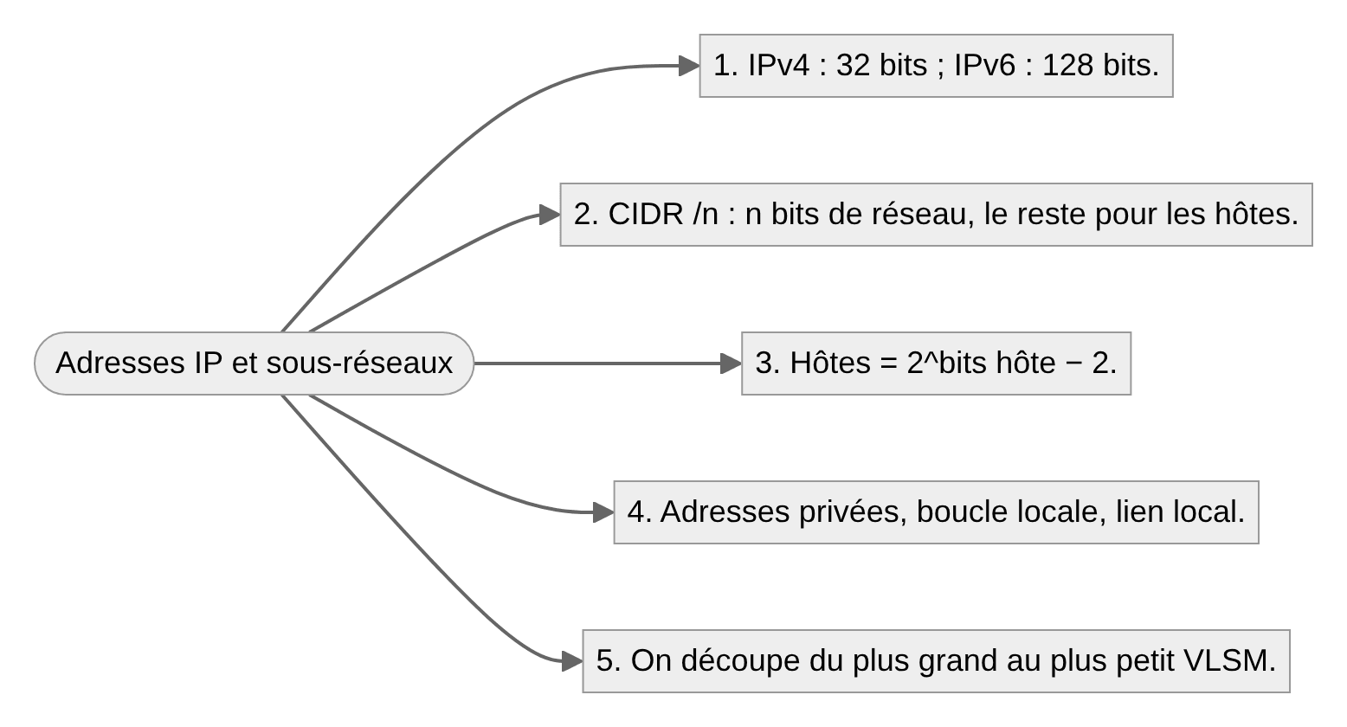
Le schéma de la mission
À retenir
Notes:
Relier les cinq idées au schéma.

Slide 29
MISSION ACCOMPLIE
+100 XP
Badge débloqué : Géomètre des adresses
Prochaine mission : Le routage
Notes:
Récapituler les points clés, féliciter, annoncer la suite.

